Slide 1


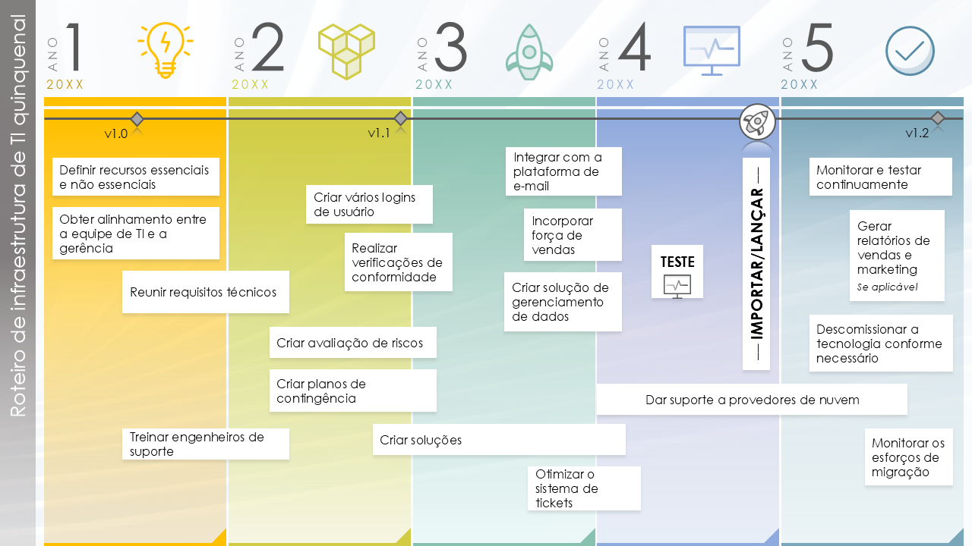
Modelo de roteiro de infraestrutura de TI quinquenal
Use este roteiro de infraestrutura de TI quinquenal para definir a direção estratégica e os objetivos de longo prazo da infraestrutura de TI da organização.

Slide 2




1
2
3
4
5
ANO
ANO
ANO
ANO
ANO
20XX
20XX
20XX
20XX
20XX
v1.0
v1.1
v1.2
Definir recursos essenciais e não essenciais
Integrar com a plataforma de e-mail
–– IMPORTAR/LANÇAR ––
Monitorar e testar continuamente
Criar vários logins de usuário
Obter alinhamento entre a equipe de TI e a gerência
Incorporar força de vendas
Gerar relatórios de vendas e marketing
Se aplicável
Realizar verificações de conformidade
Roteiro de infraestrutura de TI quinquenal
TESTE
Reunir requisitos técnicos
Criar solução de gerenciamento de dados
Descomissionar a tecnologia conforme necessário
Criar avaliação de riscos
Criar planos de contingência
Dar suporte a provedores de nuvem
Treinar engenheiros de suporte
Criar soluções
Monitorar os esforços de migração
Otimizar o sistema de tickets

Slide 3
AVISO DE ISENÇÃO DE RESPONSABILIDADE Os artigos, os modelos ou as informações disponibilizados pela Smartsheet no site são apenas para referência. Nós nos esforçamos para manter as informações atualizadas e corretas, mas não damos garantia de qualquer natureza, seja explícita ou implícita, a respeito da integridade, precisão, confiabilidade, adequação ou disponibilidade do site ou das informações, dos artigos, dos modelos ou dos gráficos contidos no site. Portanto, toda confiança que você depositar nas informações será estritamente por sua própria conta e risco.

